Slide 1
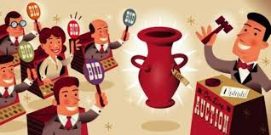
אלגוריתמים מגלי-אמת Truthful Algorithms אראל סגל-הלוי

Slide 2
בעיה 1: מציאת מסלול זול ביותר
נתונה רשת. לכל קשת יש עלות-מעבר. צריך להעביר חבילה בין שתי נקודות ברשת (א ← ד), במסלול עם עלות כוללת נמוכה ביותר.
א
ב
3
1
5
10
4
ג
ד
1
אם העלות של כל קשת ידועה לכולם ("ידע ציבורי" - common knowledge) – יודעים לפתור.
אבל מה אם העלות של כל קשת ידועה רק לבעל-הקשת ("ידע פרטי" - private information)?

Slide 3
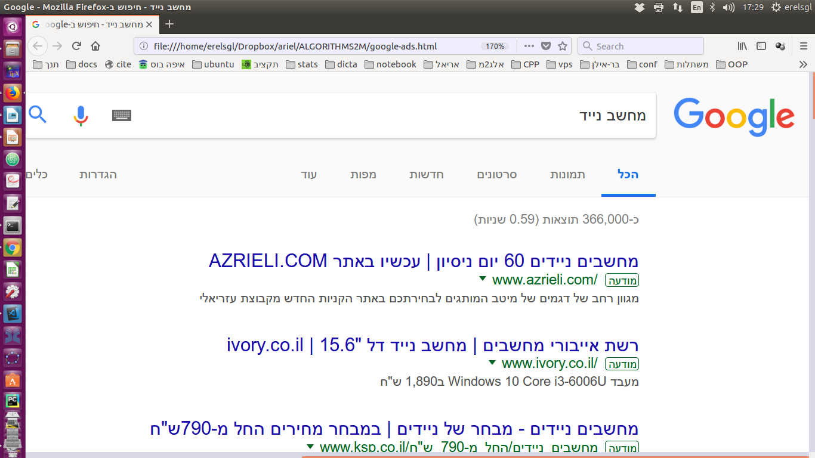
בעיה 2: בחירת פרסומות לדף רשת
1
2
3

Slide 4
בעיה 2: בחירת פרסומות לדף רשת
נתונים m מפרסמים שונים. לכל מפרסם יש ערך שונה להקלקה על הפרסומת שלו.
בדף יש k מיקומים, k<m. לכל מיקום יש אחוזי-הקלקה שונים.
צריך לבחור k מפרסמים ולתת מיקום לכל מפרסם, כך שתוחלת סכום הערכים תהיה גדולה ביותר.
אם הערך של כל מפרסם ידוע לכולם – אלגוריתם חמדני פותר את הבעיה (נוכיח בהמשך(.
אבל מה אם הערך של כל מפרסם ידוע רק לו?

Slide 5
בעיה 3: בחירת פרסומות לרדיו
נתונים m מפרסמים שונים. לכל מפרסם יש פרסומת באורך שונה, וגם ערך שונה להשמעת הפירסומת שלו.
בתוכנית יש זמן קצוב T להשמעת פרסומות.
צריך לבחור פרסומות באורך כולל של לכל היותר T, כך שסכום הערכים גדול ביותר.
אם הערך של כל מפרסם ידוע לכולם – בעיית התרמיל (knapsack problem).
אבל מה אם הערך של כל מפרסם ידוע רק לו?

Slide 6
אלגוריתם מגלה-אמת
הגדרה: אלגוריתם נקרא אמיתי (truthful) או חסין-אסטרטגיה (strategyproof) או לא-ניתן-למניפולציה (non-manipulable) או מגלה-אמת (truth-revealing)
אם האסטרטגיה הטובה ביותר של כל משתתף היא להגיד את הערך האמיתי שלו, לא משנה מה עושים האחרים.
יתרונות:
למנהל - קלט אמיתי ← פלט אמיתי;
למשתתפים - אין צורך "לרגל".

Slide 7
בעיה 0: חישוב מקסימום
יש לי חפץ שאני לא צריך. אני רוצה לתת אותו למי שיפיק ממנו הכי הרבה תועלת. אני שואל כל אחד "כמה שווה לך החפץ?" ורוצה לתת למי שהערך שלו הגבוה ביותר.
אם הערכים ידועים – בעיית חישוב מקסימום.
אם הערכים לא ידועים:
לתת את החפץ בחינם – לא מגלה-אמת.
מכרז "מחיר ראשון" – לא מגלה-אמת.
האם קיים מכרז מגלה-אמת?
https://youtu.be/ZyATAodMDrQ

Slide 8
מכרז מחיר שני – Second Price Auction מכרז ויקרי - Vickrey Auction
הגדרה: מכרז ויקרי (=מכרז מחיר שני) הוא:
(א) המשתתפים כותבים הכרזות במעטפות;
(ב) המעטפות נפתחות ומסודרות בסדר יורד;
(ג) בעל ההכרזה הגבוהה ביותר זוכה בחפץ;
(ג) הזוכה משלם את ההכרזה השניה בגובהה.

Slide 9
מכרז ויקרי - Vickrey Auction
משפט: כשלשחקנים יש העדפות קוואזי-ליניאריות, מכרז ויקרי מגלה-אמת.
הוכחה: מנקודת המבט של כל אחד מהשחקנים, המכרז נראה כך:
"אתה יכול לקנות חפץ תמורת מחיר x, שאינו תלוי בך (=המקסימום מבין הצהרות האחרים(."
האסטרטגיה הטובה ביותר לשחקן היא לקנות את החפץ אם-ורק-אם הערך שלו גדול מהמחיר x; זה בדיוק מה שעושה המכרז כשהשחקן אומר אמת. ***

Slide 10
מכרז ויקרי - Vickrey Auction
משפט: מכרז ויקרי הוא יעיל פארטו (עבור קבוצת כל המשתתפים – כולל המוכר).
הוכחה: מכרז ויקרי נותן את החפץ לשחקן עם הערך הגדול ביותר. לכן הוא ממקסם את סכום הערכים, ולכן הוא יעיל פארטו. ***

Slide 11
מכרז מחיר ראשון – First Price Auction
משפט: מכרז מחיר ראשון אינו מגלה-אמת.
הוכחה: כדי להוכיח שמכרז אינו מגלה-אמת מספיק להביא דוגמה נגדית אחת.
נניח שהערך של שחקן כלשהו הוא 10, הוא הגבוה ביותר, והערך השני הוא 5.
הכרזה אמיתית (10) תיתן לו תועלת 0, אבל הכרזה לא אמיתית )למשל 6) תיתן לו תועלת גדולה מ-0.
מה הבעיה במכרז לא מגלה-אמת? ←

Slide 12
מכרז מחיר ראשון בפירסום
המכרזים הראשונים לפירסום לפי מילות חיפוש היו של Overture (לפני גוגל).
המכרזים הראשונים היו “מחיר ראשון”.
המהנדסים שמו לב, שהמפרסמים משנים את ההכרזה שלהם שוב ושוב:
נוצר עומס כבד על השרתים.

Slide 13
מכרז מחיר שני בפירסום
בעקבות העומס הכבד על השרתים, החליטו המהנדסים של Google שהמכרז שלהם יהיה מכרז מחיר שני.
המפרסם עם ההכרזה הגבוהה ביותר זוכה, ומשלם סנט אחד מעל ההכרזה השניה בגובהה.
השלב הבא – כמה פרסומות בעמוד אחד.

Slide 14
מה מוכרים במכרזים?
שלל מלחמה (רומא, לפני 2000 שנה).
חפצי אומנות (אנגליה, לפני 350 שנה. גם היום). https://youtu.be/ZyATAodMDrQ
משאבים ציבוריים – קרקעות, תדרים...
עליות לתורה (ישראל, ?).
כל דבר (eBay, 1995).
פרסומות (מנועי חיפוש, רשתות חברתיות).

Slide 15
סוגי מכרזים
באיזה סוג מכרז כדאי להשתמש?
מכרז אנגלי – המשתתפים מעלים מחיר, האחרון שנשאר זוכה.
מכרז יפני – הכרוז מעלה מחיר, האחרון שנשאר זוכה.
מכרז הולנדי – הכרוז מוריד מחיר, הראשון שמצטרף זוכה.
מעטפות חתומות, מחיר ראשון.
מעטפות חתומות, מחיר שני.

Slide 16
העדפות המשתתפים
יש חפץ אחד העומד למכירה במכרז.
כל משתתף j מייחס לחפץ שווי פרטי v_{j .} למה?
טעם אישי (חפצי אומנות)
כישרון בניה (קרקעות)
יכולת הפקת רווח (תדרים)
הערכת סיכויי רווח (שדה גז/נפט)
תרומה למכירות (פרסומת)
אם משתתף j זוכה ומשלם p, התועלת שלו v_{j}-p.

Slide 17
מכרז פירסום – Ad Auction
יש כמה חפצים למכירה, כל אחד באיכות שונה:
1
2
3

Slide 18
מכרז פירסום – Ad Auction
הנחות:
לכל משבצת k יש הסתברות-הקלקה r_{k}
r₁ > r₂ > … [CTR = Click Through Rate]
לכל מפרסם j יש ערך-הקלקה v_{j}.
מכאן: כל מפרסם מעריך את משבצת k כ:
v_{j} * r_{k}
המטרה שלנו למצוא אלגוריתם מגלה-אמת למיקסום סכום הערכים.

Slide 19
מכרז פירסום – מיקסום סכום הערכים
אלגוריתם חמדני:
סדר את המפרסמים בסדר יורד של v_{j}:
v₁ > v₂ > …
תן למפרסם j את המקום ה-j.

Slide 20
מכרז פירסום – מיקסום סכום הערכים
משפט: האלגוריתם החמדני ממקסם סכום ערכים.
הוכחה: נניח בשלילה שיש סדר שונה, k, הממקסם את סכום הערכים. בסדר זה יש מפרסמים j,i שעבורם:
v_{j} < v_{i} r_{k(j)} > r_{k(i)}
נחליף את מפרסמים j ו-i. אחרי ההחלפה, i נמצא במקום k(j) ו- j נמצא במקום k(i). השינוי בסכום:
v_{i}*(r_{k(j)}-r_{k(i)}) - v_{j}*(r_{k(j)}-r_{k(i)}) = (v_{i}-v_{j})(r_{k(j)}-r_{k(i)}) > 0
מכאן שהסדר האחר אינו ממקסם את סכום הערכים – סתירה להנחה. ***

Slide 21
מכרז פירסום
אנחנו יודעים איך להקצות מפרסמים למקומות.
אנחנו צריכים להחליט איך לקבוע את התשלומים.
איך נכליל את מכרז ויקרי למכירת כמה חפצים?

Slide 22
ויקרי – קלארק – גרובס Vickrey – Clarke - Groves (VCG)
הנחות:
יש מספר סופי של תוצאות אפשריות.
לכל משתתף יש ערך כספי לכל תוצאה.
התועלת = ערך התוצאה פחות התשלום (קוואזי-ליניארית).
האלגוריתם:
בחר את התוצאה עם סכום-הערכים הגבוה ביותר.
עבור כל שחקן:
חשב את סכום הערכים של שאר השחקנים.
חשב את סכום הערכים של שאר השחקנים אילו השחקן הנוכחי לא היה משתתף.
גבה מהשחקן את ההפרש בין שני הסכומים.
דוגמה: ראו בגליון אלקטרוני.

Slide 23
ויקרי – קלארק – גרובס Vickrey – Clarke - Groves (VCG)
משפט: אלגוריתם VCG מגלה-אמת.
מושגים: ערך = ברוטו )לא כולל המחיר); תועלת = נטו (ערך פחות מחיר).
הוכחה: התועלת של כל שחקן היא:
הערך של השחקן עצמו;
פחות הסכום של ערכי שאר השחקנים בלעדיו;
ועוד הסכום של ערכי שאר השחקנים כשהוא פה.

Slide 24
ויקרי – קלארק – גרובס Vickrey – Clarke - Groves (VCG)
משפט: אלגוריתם VCG מגלה-אמת.
הוכחה [המשך]: התועלת של כל שחקן היא:
סכום הערכים של כל השחקנים (שורה 1,3), פחות מספר שאינו תלוי בהצהרה שלו (שורה 2).
השחקן שואף להשיג תועלת גדולה ביותר. לשם כך עליו למקסם את סכום הערכים של כל השחקנים. זה בדיוק מה שעושה אלגוריתם ויקרי-קלארק-גרובס כשהשחקן אמיתי. ***
המשמעות: שיתוף אינטרסים בין הפרט לכלל.

Slide 25
ויקרי – קלארק – גרובס במכרזי פירסום
דוגמה עם שלושה מפרסמים ושני מקומות:
r₁ = 0.1, r₂ = 0.05,
v₁ = 10, v₂ = 9, v₃=6.
המחיר למפרסם 1:
9*0.1 + 6*0.05 – סכום האחרים בלעדיו
- 9*0.05 – סכום האחרים כשהוא נמצא
= 0.75 = 7.5 * 0.1
המחיר למפרסם 2:
10*0.1 + 6*0.05 – סכום האחרים בלעדיו
- 10*0.1 – סכום האחרים כשהוא נמצא
= 0.3 = 6 * 0.05

Slide 26
מכרז ויקרי-קלארק-גרובס למסלול זול ביותר
צריך לפתור 1+6 בעיות מסלול-זול-ביותר.
כשכולם נמצאים: המסלול אבגד, הסכום -5.
בלי אב: המסלול אגד, הסכום -6. תשלום -4.
בלי בג: המסלול אגד, הסכום -6. תשלום -2.
בלי גד: המסלול אבד, הסכום -7. תשלום -3.
בלי אג/אד/בד: אין שינוי, הסכום -5. תשלום 0.
תשלום כולל -9.
א
ב
3
1
5
10
4
ג
ד
1

